Slide 1
텍스트 마이닝을 이용한 소비자 분석 프로젝트
휴먼
휴먼지능정보공학과 류지혜 이지민

Slide 2
목차
프로젝트 요약
데이터 수집
데이터 전처리
데이터 분석
결론

Slide 3
프로젝트 요약
연구 주제
비싼 전자제품을 소유하고 있음에 만족? vs 전자제품의 발전된 성능에 만족?

Slide 4
프로젝트 요약
결론 도출 과정
Review의 특성
: 이미 구입, 사용하고 나서 쓰는 것 -> 사용자가 선택한 이유가 아니라
제품에 만족한 이유가 드러남.
전자제품의 특성
: 가격대가 비싸나, 수요는 많음

Slide 5
프로젝트 요약
결론 도출 과정
Text data : 네이버 쇼핑의 에어팟 리뷰
에어팟 1세대와 2세대의 리뷰 텍스트 마이닝으로 비교 분석
소비자가 실제 변화된 성능을 체감하는가?
소비자의 만족도에 반영된 심리는 무엇인가?(보유효과 등)

Slide 6
프로젝트 요약
연구 과정
데이터 수집 : 네이버 쇼핑 > 에어팟 1세대, 에어팟 2세대 (유/무선) 리뷰
데이터 전처리 :
불용어 제거 > 형태소 분석 > 빈도수 분석으로 긍/부정 사전 생성
3. 분석 : 생성된 긍정/부정어 사전으로 감성분석 진행 후 긍정도 변화 비교

Slide 7
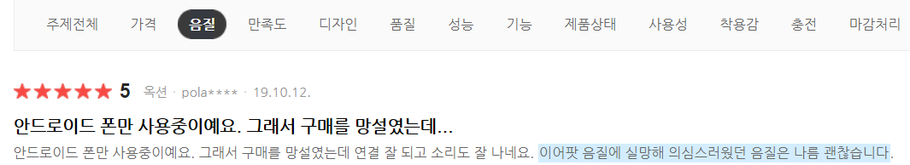
데이터 수집
네이버 쇼핑 리뷰 크롤링
네이버 쇼핑은 ‘에어팟’을 판매하는 모든 사이트의 리뷰를 볼 수 있음
리뷰의 주제 별로 카테고리화 되어있음
리뷰의 카테고리
제품 구매처 : 리뷰를 작성한 사이트

Slide 8
데이터 수집
에어팟 1세대 vs 2세대 차이점
W1칩 H1칩
차이 있음 | 차이 없음
- 페어링 속도, 통화 품질 , 반응속도 개선 - 배터리 개선 - 음성으로 시리 호출 품질, 성능, 배터리수명, 기능, 조작성 | 디자인 음질 디자인, 착용감, 휴대성, 음질

Slide 9
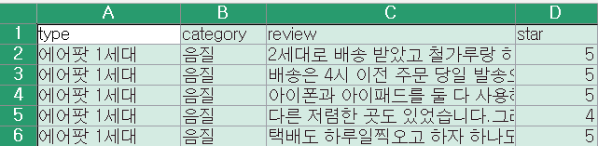
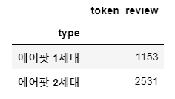
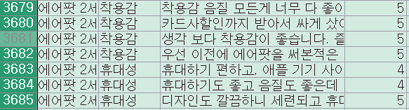
데이터 수집
데이터 수집 결과
전체 리뷰 수 : 3684

Slide 10
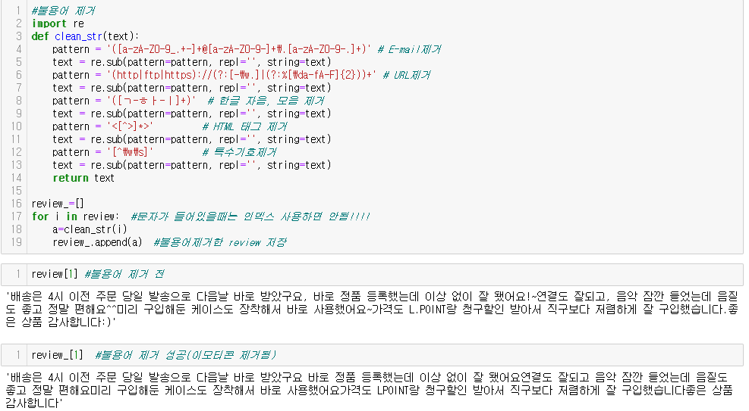
데이터 전처리
전처리 과정 : 불용어 제거
- 특수기호,
자/모음 제거

Slide 11
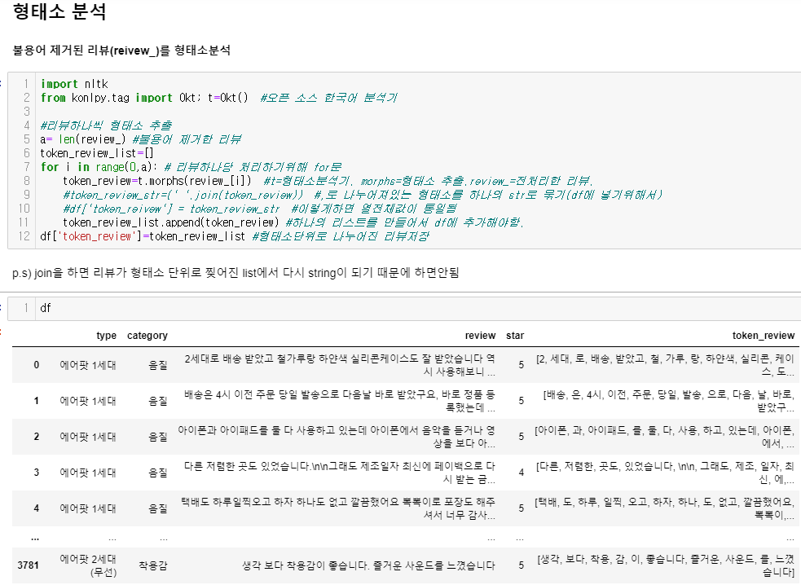
데이터 전처리
전처리 과정 : 형태소 분석
- 리뷰를 단어별로 토큰화 하여
긍정/부정 단어 매칭에 활용

Slide 12
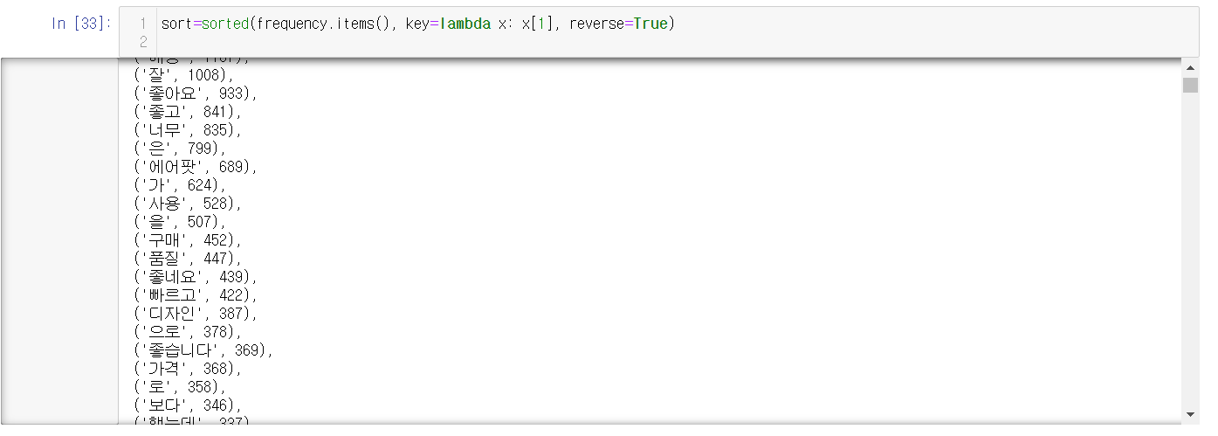
데이터 전처리
전처리 과정 : 빈도 분석
- 빈도가 높은 긍정어/부정어를 감성분석 사전에 추가

Slide 13
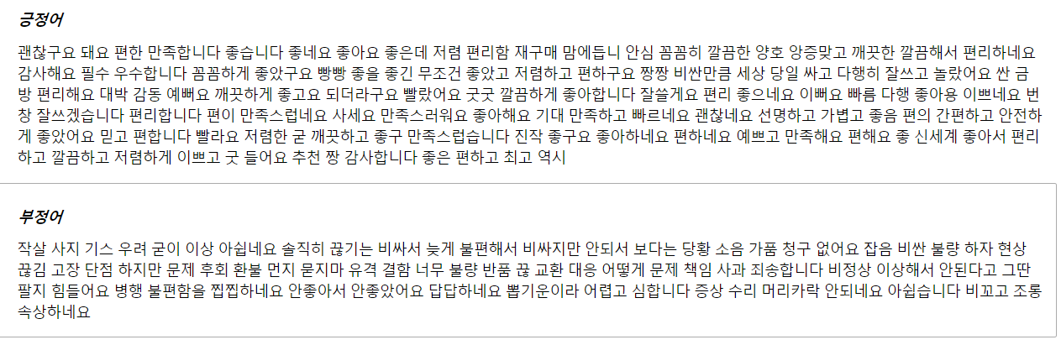
데이터 분석
단어 사전
- 기존 단어 사전에 데이터 빈도분석 결과에 나타난 긍/부정어 추가

Slide 14
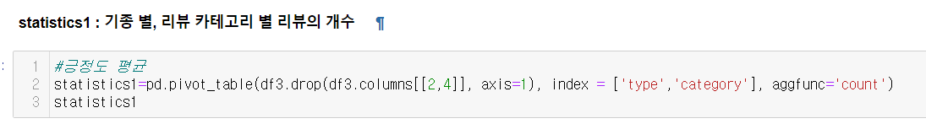
데이터 분석
기초 통계
변화 있음 |  |  |  |  |  | 변화 없음
카테고리 | 기능 | 품질 | 배터리수명 | 성능 | 조작성 | 착용감 | 디자인 | 음질 | 휴대성
1세대 | 70 | 116 | 10 | 111 | 45 | 49 | 150 | 586 | 16
2세대 | 129 | 286 | 14 | 225 | 36 | 97 | 351 | 1373 | 20
총합 | 199 | 402 | 24 | 336 | 81 | 146 | 401 | 1959 | 36
음질의 리뷰수가 가장 많고, 품질,성능,디자인이 그 다음 으로 많음
=> 반복되어 언급되는 카테고리에 관심이 있다고 볼 수 있음.

Slide 15
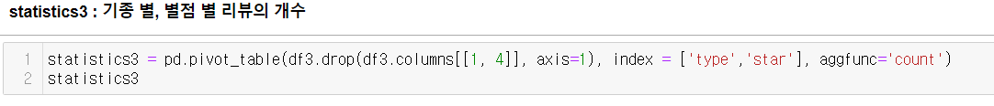
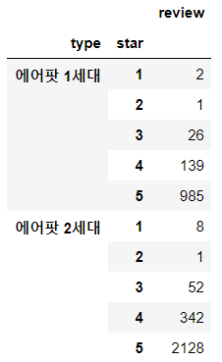
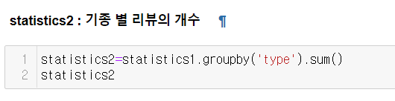
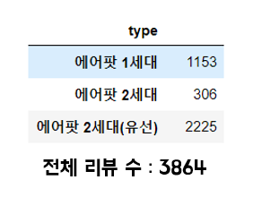
데이터 분석
기초 통계
대부분의 리뷰 별점 4~5점대 분포
소비자들이 부정적인 리뷰를 잘 남기지 않음을 알 수 있음.

Slide 16
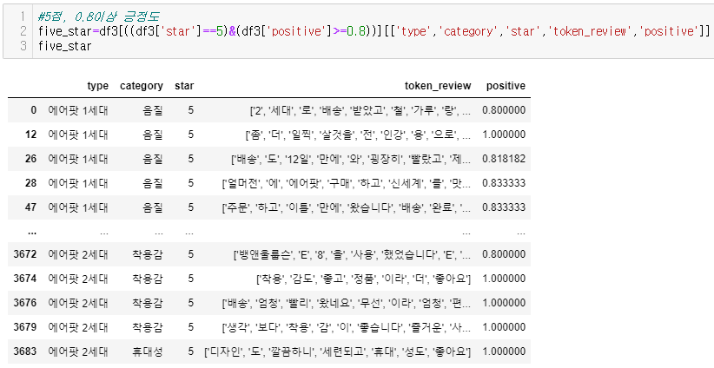
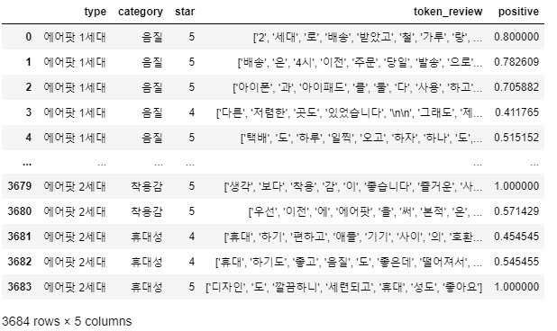
데이터 분석
감정분석
별점과 리뷰의 긍정도가 상이한 리뷰는 제외함
Ex) 너무 좋고 만족합니다 => 별점 1점, 긍정도 1점

Slide 17
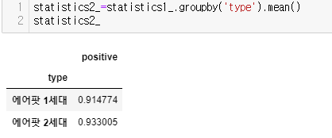
데이터 분석
감정분석
에어팟 1세대 긍정도 평균 0.91
에어팟 2세대 긍정도 평균 0.93
=> 총 긍정도는 증가

Slide 18
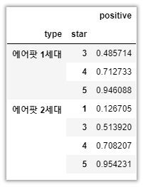
데이터 분석
감정분석
- 별점과 긍정도가 상이한 리뷰 제외한 결과
별점이 낮을수록 긍정도가 낮고,
별점이 높을 수록 긍정도가 높아지는 것을 확인

Slide 19
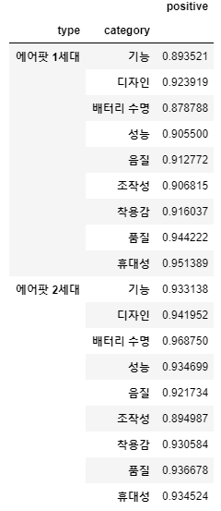
데이터 분석
감정분석 결과
변화 있음 |  |  |  |  |  | 변화 없음
카테고리 | 기능 | 품질 | 배터리수명 | 성능 | 조작성 | 착용감 | 디자인 | 음질 | 휴대성
1세대 | 0.89 | 0.94 | 0.88 | 0.90 | 0.90 | 0.91 | 0.92 | 0.91 | 0.95
2세대 | 0.93 | 0.93 | 0.97 | 0.93 | 0.89 | 0.93 | 0.94 | 0.92 | 0.93
긍정도 | +0.4 | -0.1 | +0.9 | +0.3 | -0.1 | +0.2 | +0.2 | +0.1 | -0.2

Slide 20
결론
소비자 심리 분석
변화 있음 |  |  |  |  |  | 변화 없음
카테고리 | 기능 | 품질 | 배터리수명 | 성능 | 조작성 | 착용감 | 디자인 | 음질 | 휴대성
긍정도 | +0.4 | -0.1 | +0.9 | +0.3 | -0.1 | +0.2 | +0.2 | +0.1 | -0.2
긍정도 평균 변화량
+0.28 +0.08
전체적으로 에어팟 1세대보다 2세대의 긍정도가 높다.
제품 사양의 개선이 있는 카테고리의 긍정도 평균 변화량이 변화 없는 카테고리보다 3.5배 높았다.
소비자들은 에어팟2세대의 개선된 성능 자체에 만족하여 리뷰의 긍정도가 28% 증가하였다.
하지만 성능이 전혀 변화가 없는 카테고리의 긍정도가 소폭(8%) 증가한 것으로 보아, 어느 정도 보유 효과와 심적 회계원리가 작용하였다고 볼 수 있다.

